Slide 1
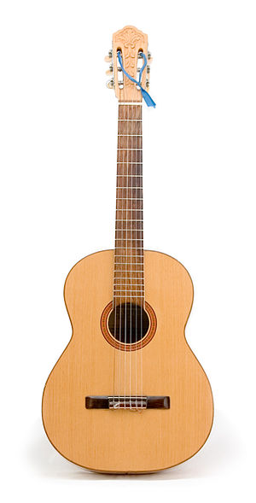
필터 | 값
시리얼넘버
제조사
모델
텍스트필드
버튼

